Slide 1

সূচিপত্র
শুভেচ্ছা বিনিময়
পরিচিতি
শিখনফল
পাঠ ঘোষনা
স্বাগতম সকল শিক্ষার্থীবৃন্দ
মূল আলোচনা
দলীয় কাজ
মূল্যায়ন
বাড়ির কাজ
ধন্যবাদ

Slide 2

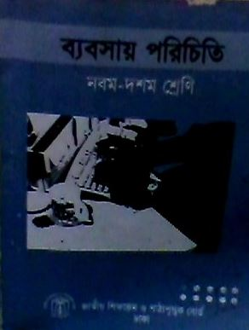
পরিচিতি
শিক্ষক পরিচিতি
পাঠ পরিচিতি
শ্রেণীঃ নবম-দশম
বিষয়ঃ-ব্যবসায় পরিচিতি
মো:- রাশেদ রায়হান (লিটন)
দুর্গাপুর মাধ্যমিক বিদ্যালয়
কুমারখালী, কুষ্টিয়া।
E-mail: rashedraihan1978@gmail.com
Mobile: 01942778660

Slide 3
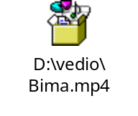
পাঠ ঘোষণাঃ
এসো আমরা একটি ভিডিও চিত্র নিবিরভাবে
পর্যবেক্ষন করে বলি এই ধরনের মারাত্মক
দূর্ঘটনার ক্ষতিপূরণ ও সহায়তা প্রদান করে কোন প্রতিষ্ঠান?
“বীমা প্রতিষ্ঠান”

Slide 4
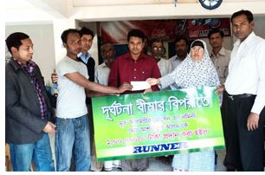
আজকের পাঠের বিষয়
“বীমা”

Slide 5
এই পাঠ শেষে শিক্ষাথীরা-
☞ বীমা কি তা বলতে পারবে।
বীমা প্রকারভেদ সম্পর্কে বলতে পারবে।
নৌ-বীমা , আগ্নিবীমা , জীবন বীমা সম্পর্কে
বলতে পারবে।

Slide 6
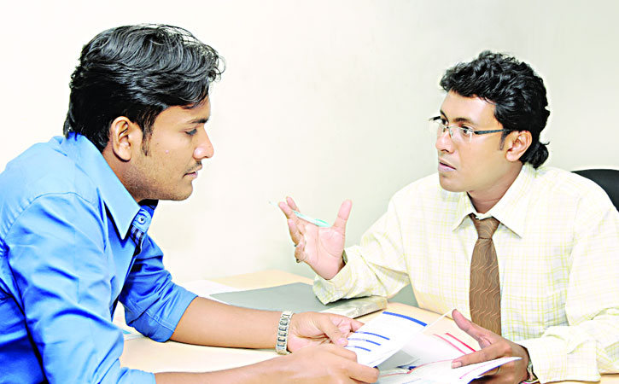
বীমা কি?
বীমা এক প্রকার ব্যবসায়। এটি লেনদেনের ঝুকি সংক্রান্ত প্রতিবন্ধকতা দূর করে লেনদেন সম্প্রসারণে সাহায্য করে।

Slide 7
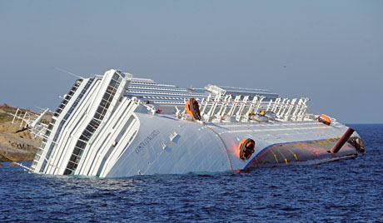
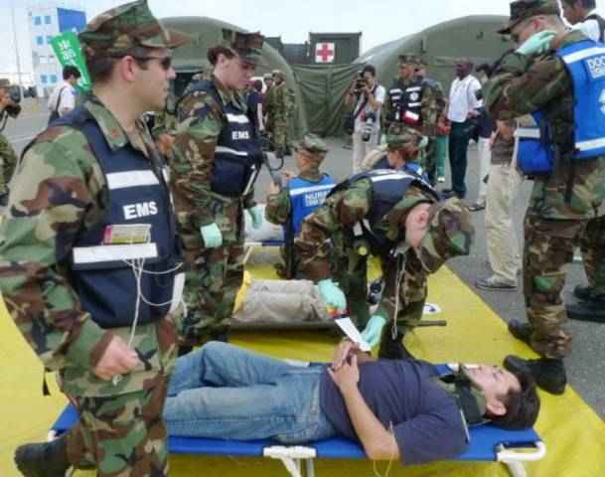
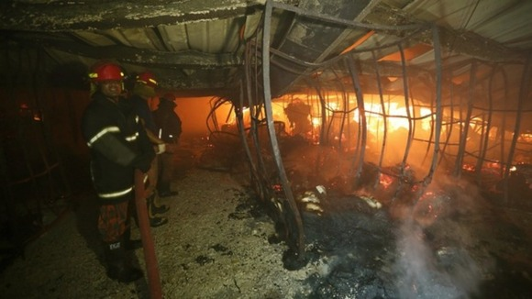
বীমা প্রধানত তিন প্রকার
নৌ-বীমা
বীমা
অগ্নিবীমা
জীবন বীমা

Slide 8
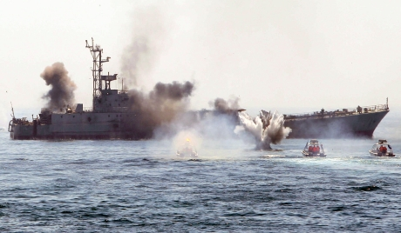
নৌ-বীমা
সমুদ্রপথে জাহাজ চলাচলের সময় অনিশিচত ক্ষতিপূরণের নিমিত্তে যে বীমা করা হয় তাকে নৌ-বীমা বলে।

Slide 9
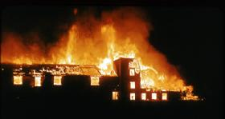
অগ্নিবীমা
অগ্নিকান্ডের বিপক্ষে কোন মালপত্র , ঘর-বাড়ি বা অন্য কোন বিষয়বস্তু বীমা করা হলে তাকে অগ্নিবীমা বলে।

Slide 10
জীবন বীমা
জীবন বীমা এমন এক প্রকার বীমা ব্যবস্থা যার মাধ্যমে কোন ব্যাক্তির জীবনের বীমা করা হয়।

Slide 11
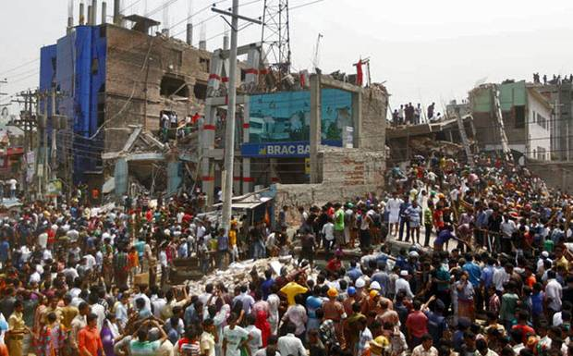
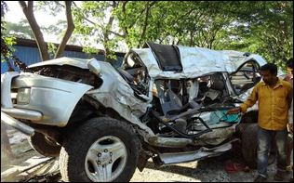
এ ছাড়াও আরও কয়েক প্রকার বীমার প্রচলন রয়েছে।
দুর্ঘটনা বীমা
কোন ব্যক্তি বা বস্তুর দুর্ঘটনাজনিত ক্ষতির বিপক্ষে এই বীমা করা হয়।

Slide 12
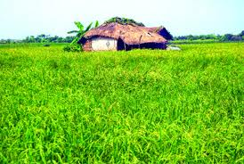
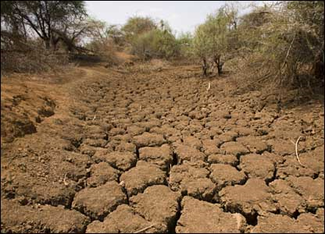
এ ছাড়াও আরও কয়েক প্রকার বীমার প্রচলন রয়েছে।
শস্য বীমা
কৃষিকাজে অনিশ্চয়তা জনিত ঝুঁকির নিরাপত্তা বিধানে এই বীমা করা হয়।

Slide 13
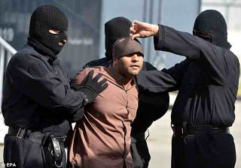
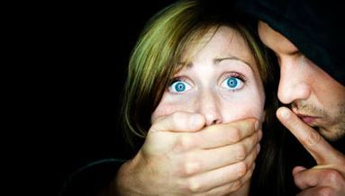
এ ছাড়াও আরও কয়েক প্রকার বীমার প্রচলন রয়েছে।
অপহরণ বীমা

Slide 14
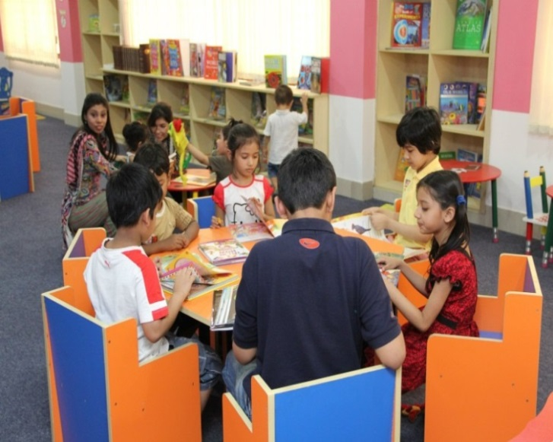

দলীয় কাজ
“ক” দল
“খ” দল
◊ বীমা কত প্রকার। নৌ-বীমার বিভিন্ন প্রকার ক্ষতির বর্ণনা দাও।
◊ ব্যক্তিগত জীবনে বীমার গুরুত্ব আলোচনা কর।

Slide 15
মূল্যায়ন:- নিচের উদ্দীপকটি পড়ে ১ও২নং প্রশ্নের উত্তর দাও
জনাব আনোয়ার ১৯৯৫ সালে নিজের ও পরিবারের সদস্যদের নামে ১০ বছর মেয়াদি ১০ লক্ষ টাকা ক্ষতিপূরণের জন্য ফার ইস্ট লাইফ ইনস্যুরেন্স কোম্পানি এর সাথে একটি চুক্তিতে আবদ্ধ হন। তিনি যে চুক্তিতে স্বাক্ষর করেন তাতে শর্ত ছিল যে, পরিবারের যেকোন সদস্য মৃত্যুবরণ করলে অন্য সদস্যরা ক্ষতিপূরণের অর্থ পাবেন।
১। জনাব আনোয়ার যে বীমাপত্রে স্বাক্ষর করেছেন তার নাম কী?
ক। মেয়াদি বীমা খ। আজীবন বীমা
গ। যৌথ বীমা ঘ। স্বল্পকালীন জীবন বীমাপত্র
২। আনোয়ারের মৃত্যু ঘটলে তাঁর পরিবারের সদস্যরা ফার ইস্ট লাইফ ইনস্যুরেন্স
কোম্পানির কাছ থেকে কত টাকা পাবেন?
ক। দশ লক্ষ টাকা খ। চৌদ্দ লক্ষ টাকা
গ। বিশ লক্ষ টাকা ঘ। কোন টাকাই পাবেন না।

Slide 16

বাড়ির কাজ
◊নতুন কোন শিল্প স্থাপনের ক্ষেত্রে বীমা
করার কী প্রয়োজনীয়তা রয়েছে তা
আলোচনা কর।

Slide 17
শুভেচ্ছা বিনিময়
পরিচিতি
শিখনফল
পাঠ ঘোষনা
ধন্যবাদ সকল শিক্ষার্থীদের
মূল আলোচনা
দলীয় কাজ
মূল্যায়ন
বাড়ির কাজ
ধন্যবাদ

